Slide 1

暑期大作业第六组成果演示
组长：柴迤天
组员：陈狄威 黄钟涛 徐轶喆

Slide 2

CONTENTS
01.
定位和价值
03.
关键技术
02.
设计与特色
04.
经验和教训

Slide 3

01
定位与价值
996的前世今生
PART
ONE

Slide 4

项目背景
进入移动互联时代以来，电子阅读已经被人们广泛接受。与此同时诞生的，还有另 一种阅读形式——有声阅读，即我们常说的听书。 当今市场上的有声读物一般分为两种，一种是基于语音合成技术的机器朗读，另一种是人工录制的有声书。前者广泛嵌入于各大电子书 app 中，可以低成本而灵活地向用户提供听书服务。但是，目前语音合成技术合成的声音往往缺乏感情，语调平淡，机器本身无法理解文本内容，朗读时照本宣科、毫无感情，给人的体验并不好。后者是将文字经说书人之口演绎出来，往往是包含了说书人的简介与情感，而且多有后期的音效和背景音乐添加以渲染气氛，是真正的在单纯的文字之上增加了一个声音的维度，给人以良好的听觉体验。不过，这种听书方式不够灵活，听众不能随心所欲地选择要听的章节，而且有声读物的录制也需要大量的人力物力。

Slide 5
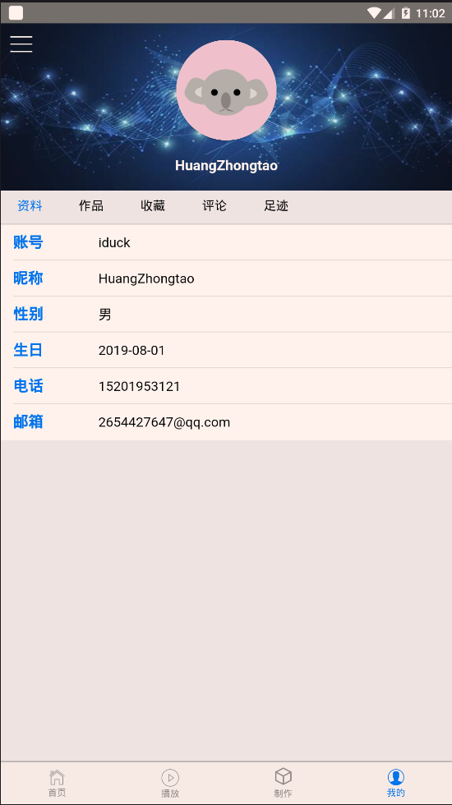
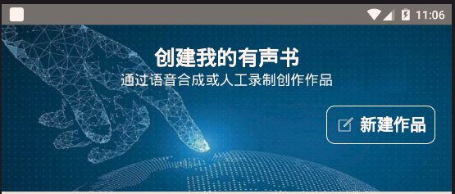
为有声书爱好者提供的一款，便于操作的有声书智能制作工具。
为有声书爱好者提供的一个，分享自己制作的有声书的小平台。
SFBOOK项目

Slide 6



价值定位
Click here to add you title
The user can demonstrate on a projector or computer, or print the presentation and make it into a in a wider field
Business is the human activity related to material things. It is necessary for civilization.
通过文本智能生成有声书音频
通过朗读的音频智能生成有声书音频
制作按章节进行，灵活便利
可设置分享自己制作的有声书音频
引入第三方登录模块，便于快速扩充用户群体。

Slide 7
02
设计与特色
PART
TWO

Slide 8

产品设计与特色
本应用分为普通客户端（移动端），管理员端（网页端）后台服务端以及数据库
其中，移动端是用H5开发的Web APP。
能够较好的兼容不同设备（如安卓和IOS）。
后台服务端分两部分架构，普通用户的请求采用SSM框架，管理员请求采用SSH框架。
后台服务端运行在tomcat9上
数据库使用的是SQL 8.0 和 Mongodb

Slide 9


制作有声书
为用户提供制作时的可调参数
实时显示制作进度

Slide 10

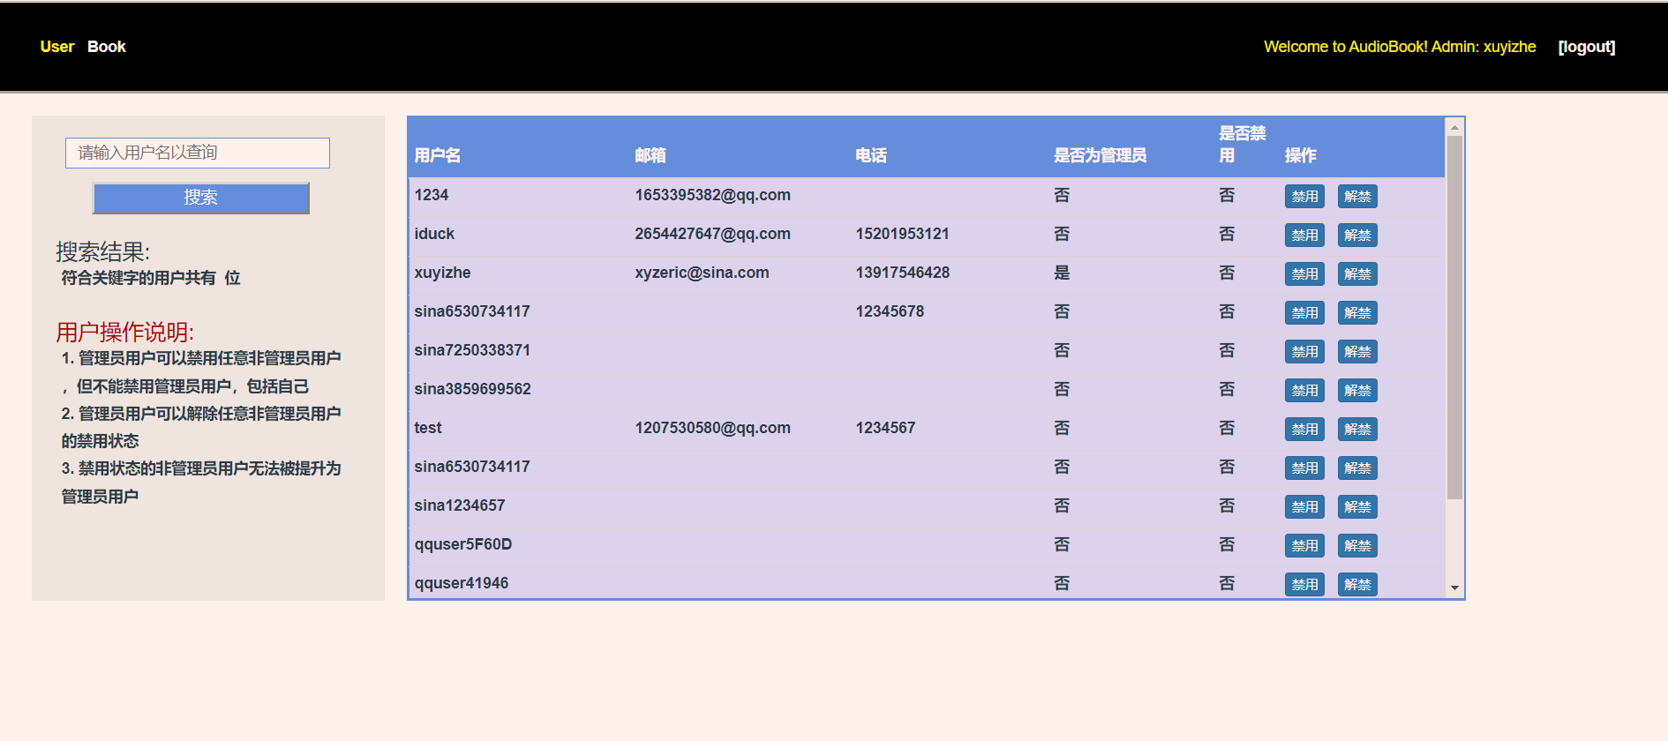
设计与特色
引入了一个管理员端，来对用户的封禁、用户的评论和有声书进行管理。

Slide 11
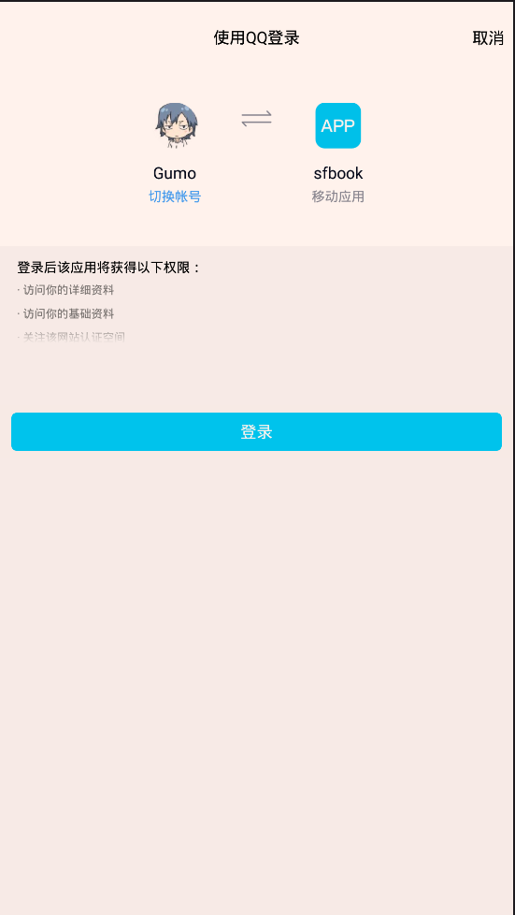
设计与特色
引入了第三方登录，便于快速的扩充用户

Slide 12
关键技术
03
智能生成有声阅读音频
PART
THREE

Slide 13


关键技术
文本识别
推荐算法
通过调用百度语音合成API,获得文本生成的语音。
调用了Mahout库，使用库中NearestNUserNeighborhood的协同过滤模型，获取浏览趋势与当前用户相近的其他用户，并从这些用户的浏览记录中获取当前用户可能偏好的书。
冷启动处理：推荐列表划分为三个部分，最新发布（三本），最热门（三本），协同过滤处理结果（三本，对于游客即未登录用户同最新发布）。
语音识别部分
由于百度语音识别API不支持长时间(大于1分钟)的识别。所以利用开源VAD音频切分工具将输入的语音进行切片，然后依次进行百度语音的识别

Slide 14


关键技术
背景音乐的匹配
音效的匹配
利用Hanlp提供的文本分类算法，在情感极性语料上训练的模型做浅层情感分析。用Hanlp提供的朴素贝叶斯法训练模型(数据集: 中文情感挖掘语料-ChnSentiCorp),分类器有正面感情和负面感情两种分类。然后对于输入的文本逐句进行分析，统计正面和负面句子出现的次数。根据出现的比例从选择正面、中性、负面的背景音乐中挑选一首进行添加。
从网上收集一定的音效，作为添加的被选项。通过hanlp提供的word2vec算法，训练词向量的模型。用训练好的词向量模型转化成文档向量的模型，对于输入的每一句话，计算所有音效(音效的中文文本)与这句话的余弦相似度，视为这句话与该音效的文本相似度。从中取出与这句话最匹配的音效，若文本相似度大于给定阈值，则为这句话添加上音效。

Slide 15
经验和教训
04
PART
FOUR

Slide 16

经验和教训
第一次在前端没有使用vue或react等框架，只靠js和css来实现功能。过程很坎坷，虽然用到了H5和MUI的一些框架，但是文档写的不是很清楚，有些问题需要查找大量资料才能找到解决方案
第一次接触Oauth2.0，在授权回调上花费了大量时间，最后从三个第三方登录中（QQ，微博，微信）选择了用户基数较大，调用较方便的QQ。
在应用开发的过程中，我们的明显特点是先实现需求，后完善体验。这样的思路加快了我们软件生产的效率，使得我们在系统版本2的开发中超前完成。但这也留给我们组员在第三次迭代中很大的负担，去完善软件的界面，使用体验等等。我们认为在以后软件开发中，不能只满足需求即可，还得对软件美观性和性能有要求。
在开发移动应用时，模拟机运行和真机运行还是存在许多的差异，还要考虑到设备之间的差异，疏于考虑这些因素使得部分功能的实现上不尽如人意，导致了一些返工。

Slide 17

总结
1
本产品基本完成了所有既定需求
2
这次的课程是一次十分宝贵的团队合作协同开放的体验
3
感谢组员们的付出，老师和助教们的帮助

